Slide 1
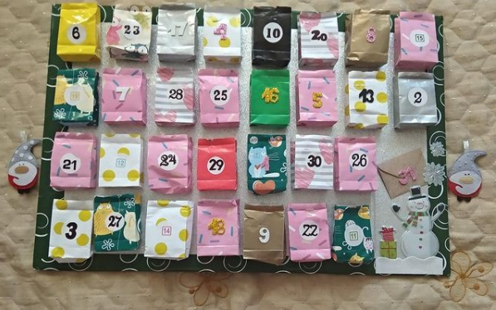
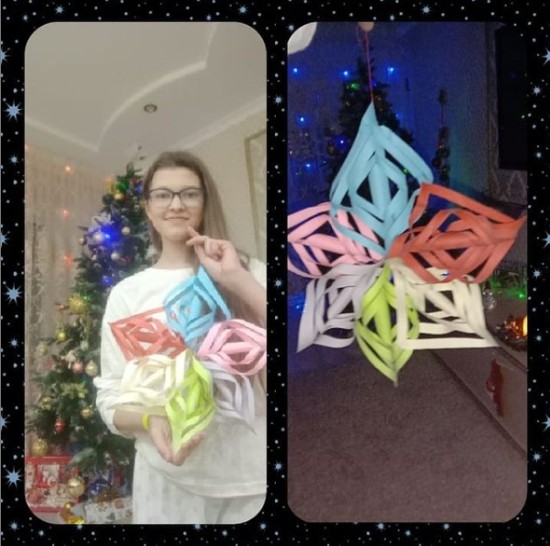
КГУ «СОШ №81» ул. Гапеева 1 Б
школьная газета
«School time»
Выпуск №40
от 04.01..2021 года
Учащаяся 6 Г класса Михайлова Валерия приготовила на 2021 год календарь ручной работы. Календарь очень красивый и запоминающийся. @goroo_krg
Ученица 6 Г класса Петренко Милана сделала новогоднюю снежинку, которая излучает новогоднее настроение.
"Біз салауатты өмір салтын қолдаймыз" деген тақырыпта 7 «Ә» сынып оқушылары видео флешмоб өткізді. Сынып жетекшісі: Мейрамова Шынар Бактияровна

Slide 2
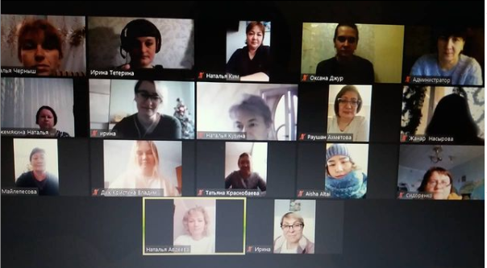
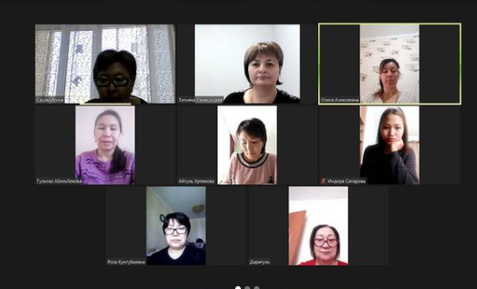
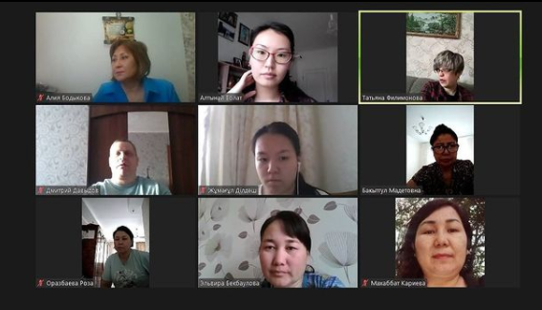
5.01 прошло заседание МО учителей начальных классов. На повестке дня рассмотрены вопросы: 1. Анализ работы факультативных кружков. Авдеева Н.М.
2 Анализ работы по развитию математической грамотности. Черныш Н.П.
3.Организация работы по подготовке ВОУД, PIRLZ учеников 4 классов.
Альбазарова И.Д.Майлепесова А.А.
Тетерина И.В.
4.Организация работы с одаренными детьми. Кузина.Н.Н.
5. Преподавание предмета "Самопознание" в рамках ДО из опыта работы Ахметова Р.К
6. Анализ работы по повышению техники чтения. Из опыта работы Сидоренко Е.И
5.01.21ж сағат 10.00де математика, физика және информатика мұғалімдері бірлестігінің отырысы өтті.
5 января прошло заседание МО учителей русского языка и литературы.На повестке дня рассмотрены вопросы:1.Анализ качества и успеваемости за 2 четверть.
2. Анализ суммативных работ за 2 четверть. Все учителя. 3. Обмен опытом по повышению качества знаний.
4. Разное.
Благодарим всех учителей за активное участие.

Slide 3
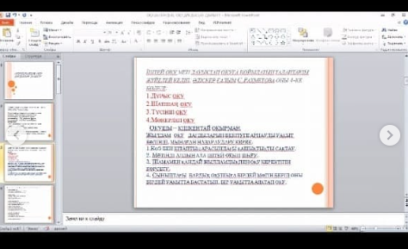
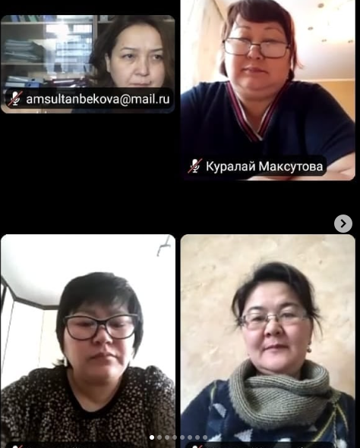
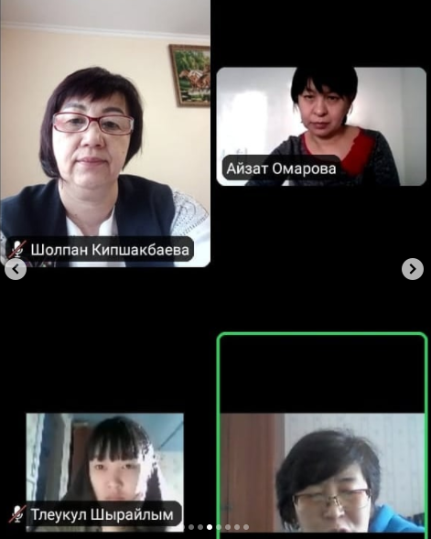
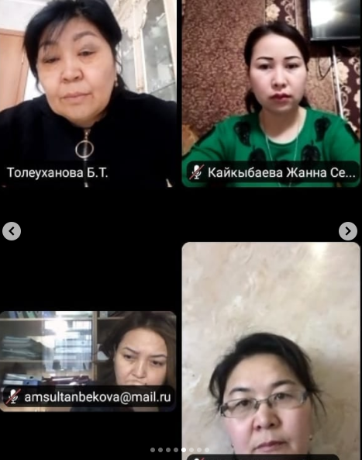
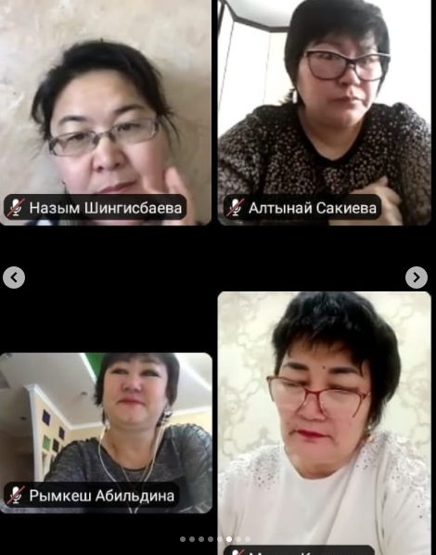
Бүгін 5 қаңтарда бастауыш сынып әдіс бірлестігінің отырысы өтті. Күн тәртібінде төмендегі мәселелер қарастырылды.
2–тоқсанның қорытындысы, оқу бағдарламаның орындалуы. Модерация бойынша хаттамалардың толтырылуы
2. «Қабілеті төмен оқушылармен жұмыс» тәжірибе алмасу Есенжолова Н.К.
3. ОЖСБ, PIRLZ 4 сынып оқушыларын дайындау бойынша жұмыстарды ұйымдастыру. Рақымжанова Ғ. Қ.,Сарсембаева Г. Қ., Шыңғысбаева Н.Ж.
4. Оқушылардың оқу дағдысын дамыту. Омарова А.Б.

Slide 4
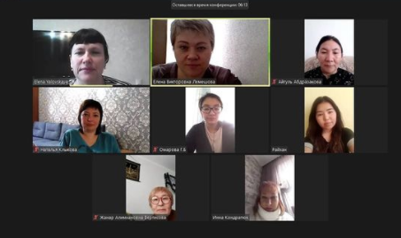
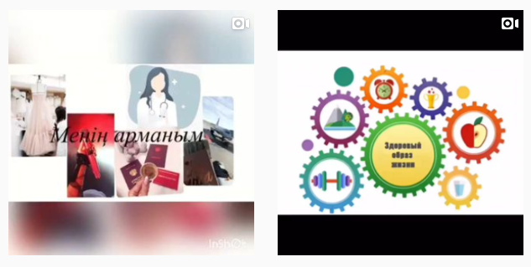
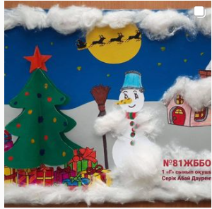
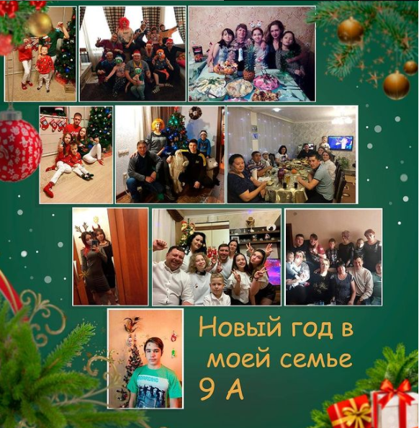
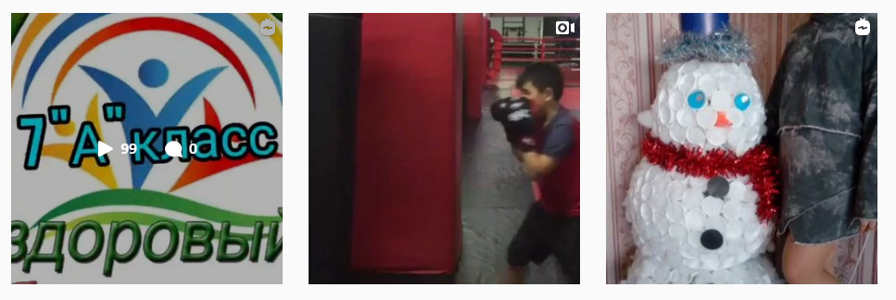
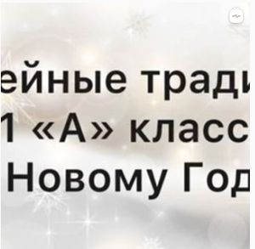
5.01.21 Проведено заседание МО учителей английского языка. Тема: Критериальное оценивание учебных достижений учащихся. Тема заседания актуальная, так как оценивание оказывает большое влияние на процесс продвижение учащегося вперед, на его отношение к предмету, школе и окружающему миру в целом. Поэтому к процессу оценивания качества знаний учащихся предъявляются достаточно серьезные требования в нашей школе. На заседании МО были рассмотрены критерии и алгоритмы составления заданий формативного и суммативного оценивания. Учителя на практике применяли полученные знания в процессе заседания МО. Педагоги делились опытом личной деятельности, а также рассмотрели проблемные моменты при проведении оценивания учащихся. Учителями были разработаны рекомендации по обеспечению обучающихся эффективной обратной связью при дистанционном обучении.

Slide 5
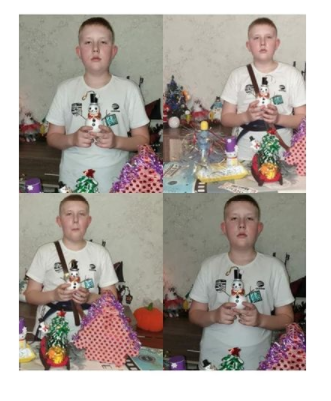
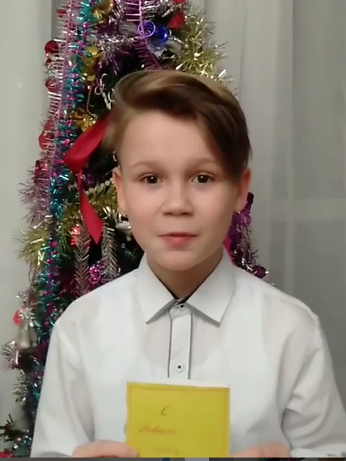
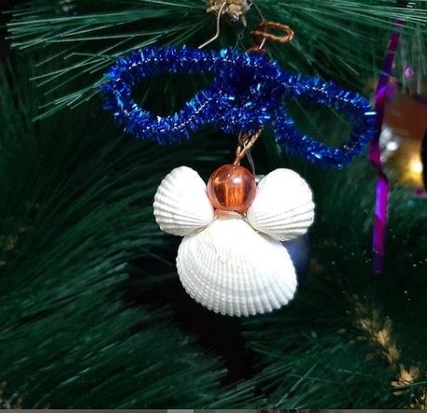
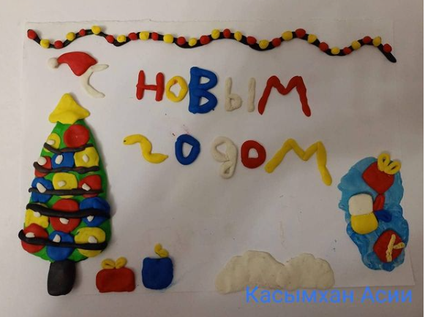
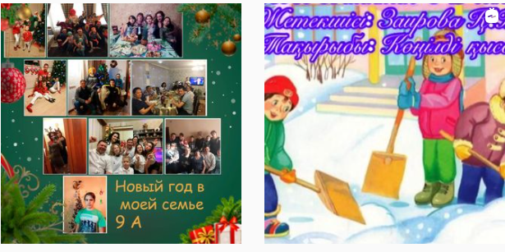
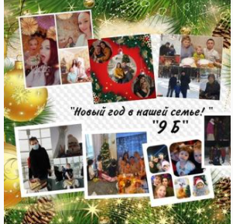
Ученик 4 Б классы в конкурсе- выставке работ "Зимняя сказка". Кл.руководитель: Альбазарова И.Д.

Slide 6
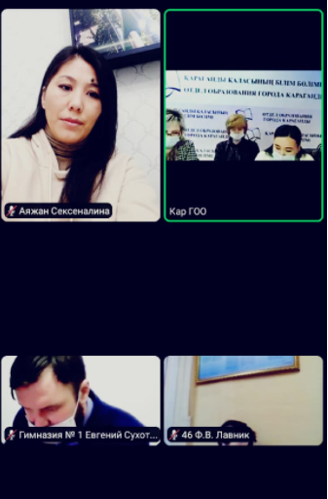
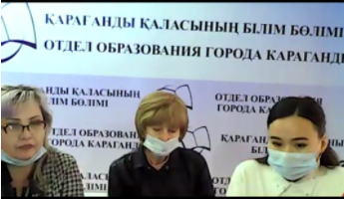
8 января - учащиеся, классные руководители и родители приняли участие в онлайн - проекте "Час Семьи", на тему "Дети и Театр!".

Slide 7
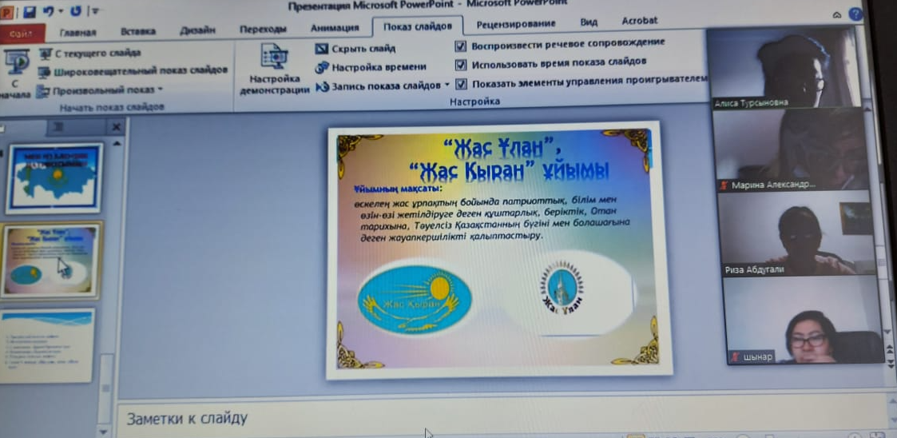
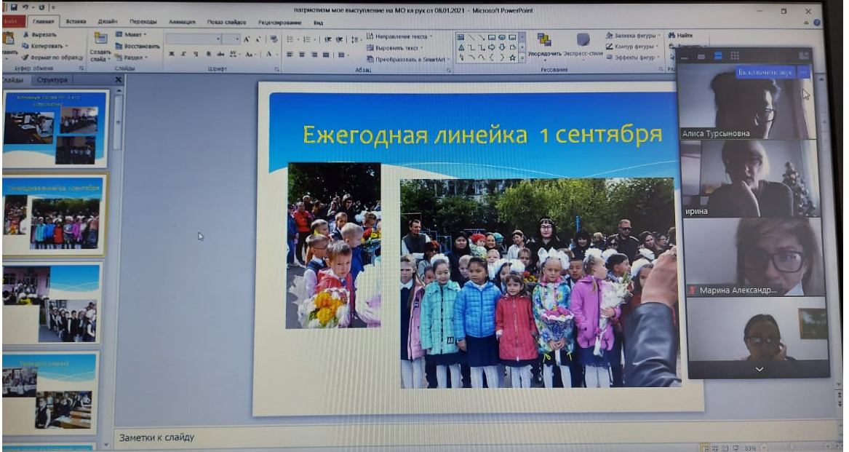
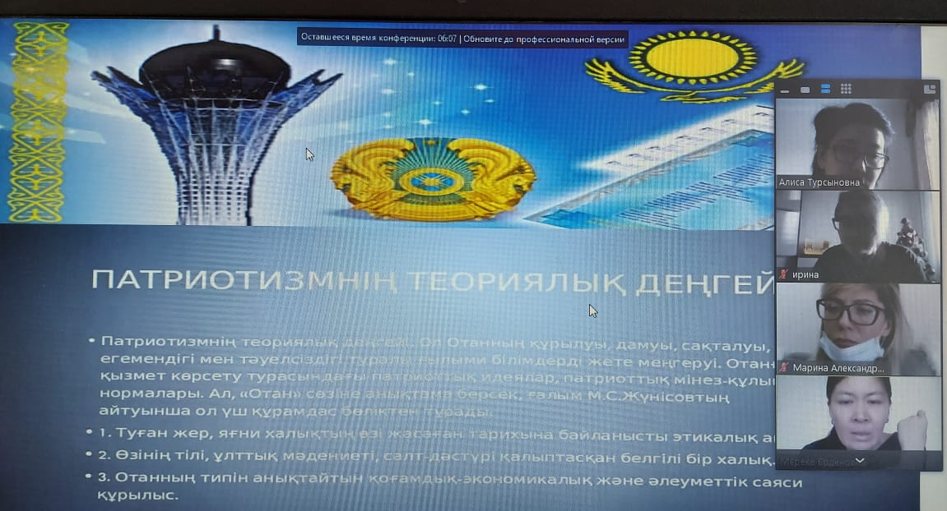
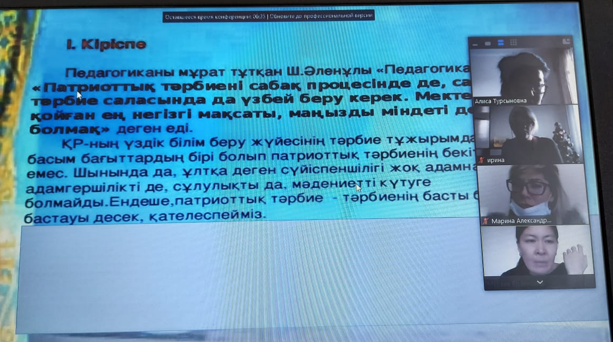
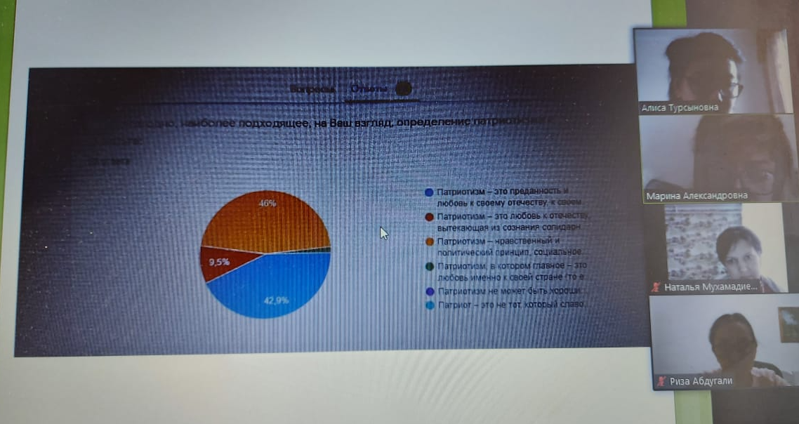
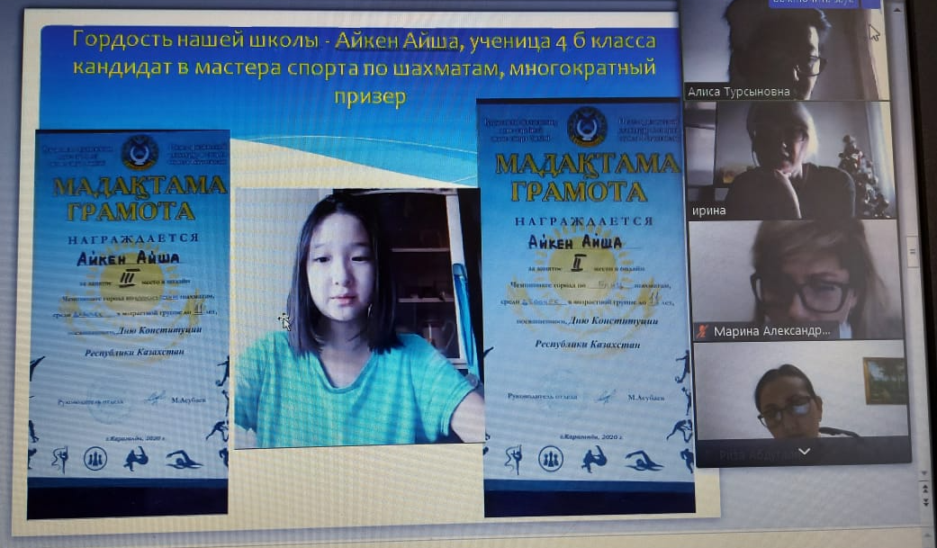
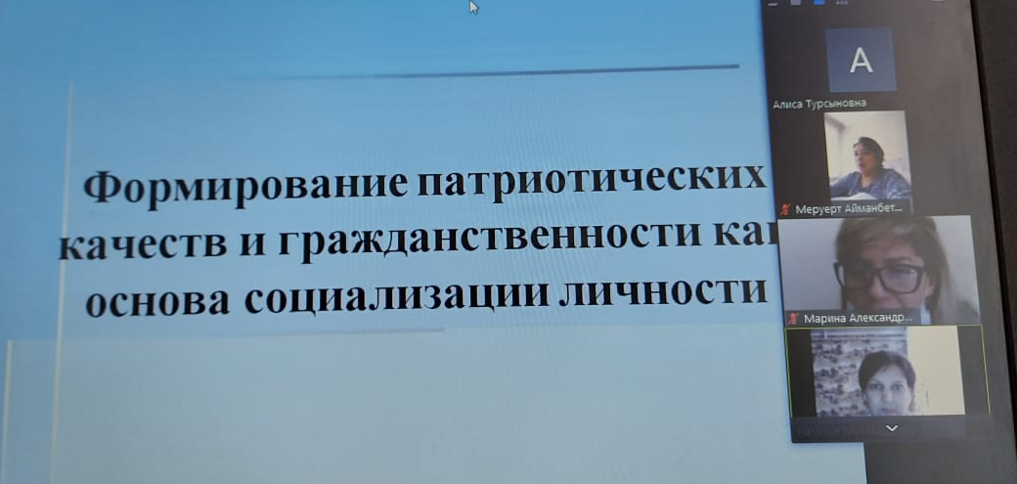
8 января было организовано и проведено заседание МО классных руководителей на тему: "Растим Патриотов!" в рамках реализации Приоритетного Воспитательного направления работы школы - формирование Нового Казахстанского патриотизма и гражданственности среди учащихся. Особую Благодарность за содержательное и познавательное обобщение своим опытом работы по патриотическому воспитанию учащихся выражаем выступившим классным руководителямАбдугали Р.М.Альбазаровой И.Д.Мухамадиевой Н.В.Уксукбаевой М.Е. Благодарим Руководителя МО классных руководителей Оспанову Алису Турсыновну за организацию и проведение заседания МО!
Выражаем Благодарность всем классным руководителям, которые приняли участие в заседании МО классных руководителей!

